Slide 1


新民主主义革命的崛起
学习目标：
1、概述五四运动和中国共产党成立的史实，认识其对中国社会变革的影响。
2、概述国共合作和北伐战争的主要史实，认识其伟大历史意义。

Slide 2


Slide 3
一、五四运动
1.爆发原因
（1）政治：
北洋军阀的黑暗统治
（2）阶级：
工人阶级队伍壮大
（3）经济：
民族资本主义的迅速发展
（4）思想：
十月革命促进马克思主义传播
新文化运动解放了人们的思想；
（5）导火线：
巴黎和会外交的失败

Slide 4
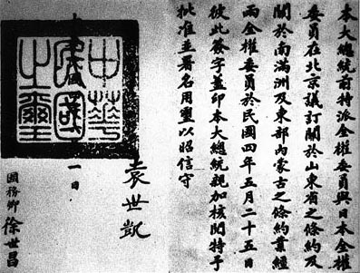

对内：压迫人民
袁世凯签订“二十一条”
1912年—1919年，全国田赋增加了七倍；盐税、烟税、酒税增加了三倍；印花税增加了六倍
对外：出卖国家主权
1916年—1919年5月，北洋政府共借外债100多次，债权国包括：日、美、英、法、德、俄、比、荷等国，以中国的银行、矿山、交通、税收、国库券、期货为担保。

Slide 5
2.五四运动的经过及结果：
 |  | 时间 | 中心 | 主力 | 斗争形式
阶 段 | 第一 阶段
 | 第二 阶段
口号
结果
1919.5.4
- 6月初
罢课；游行；
北京
中国工人阶级从此登上
政治舞台
学生
三罢斗争
1919年
6月初-6月底
上海并波及全国
工人
“外争主权，内惩国贼”
“废除二十一条”
“拒绝和约签字” ……
取得初步胜利：
放人 免职 拒签

Slide 6
3.历史意义：
（2）性质：彻底地不妥协地反帝反封建的革命运动。
（3）影响：他标志着新民主主义革命的开端；促进了马克思主义在中国的传播；为中国共产党的成立奠定了基础。
（1）五四精神：爱国、进步、民主、科学

Slide 7
旧民主主义革命和新民主主义革命之比较
名称 |  | 旧民主主义革命 |  | 新民主主义革命
相 同 点 | 社会性质
 | 革命任务
 | 革命性质
不同点 | 领导阶级
 | 指导思想
 | 奋斗目标
 | 群众基础
 | 所属世界革命范畴
半殖民地半封建社会
反帝反封建
资产阶级民主革命
资产阶级
资产阶级
无产阶级
无产阶级
三民主义
马列主义
走资本主义道路
实现社会主义
不广泛
广泛
属世界资产阶级革命的一部分
属世界无产阶级革命的一部分

Slide 8
二、中国共产党诞生
1.条件
（1）经济条件：
（2）阶级条件：
（3）思想条件：
（4）组织条件：
一战期间，民族工业的迅速发展
工人阶级队伍壮大并登上
历史舞台
内部
马克思主义的传播
陈独秀、李大钊等人的建党活动
（5）外部条件：
共产国际的帮助

Slide 9
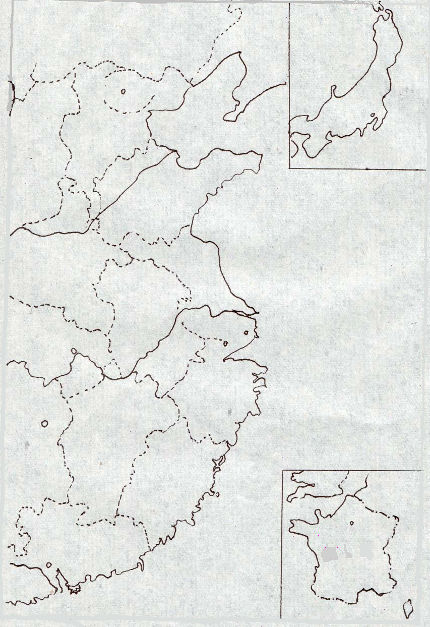
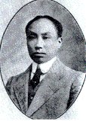
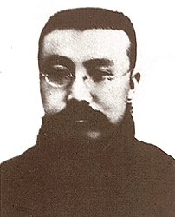
北京
中国共产党早期组织分布示意图
东京
济南
1920
陈独秀
上海
汉口
长沙
广州
巴黎

Slide 10
2.诞生标志：中共“一大”的召开
时间：
1921年7月23日
地点：
上海 → 嘉兴南湖
党的中央机构
中心任务
党的任务
中央局，陈独秀为书记
党纲
内容：
领导工人运动
推翻资产阶级政权，建立无产阶 级专政
意义：
中国革命的面貌焕然一新
3. 中共“二大”（1922）
党纲内容：
规定最高纲领和最低纲领
第一个彻底的反帝反封建的民主革命纲领，为中国革命指明了方向
意义：

Slide 11


中国共产党成立后，中国革命的面貌焕然一新，“新”在哪里？
新的领导阶级：
无产阶级
新型政党领导：
中国共产党
新的指导思想：
马克思主义
实现社会主义、共产主义
新的奋斗目标：
新的革命纲领：
彻底的反帝反封建的革命纲领

Slide 12
三. 国民革命
(1)中共领导的工人运动屡遭挫折，认识到建立革命统一战线的重要性。
1.背景
(3)共产国际的帮助
(2)孙中山维护民主共和斗争的失败，认识到人民力量的伟大。

Slide 13



2.过程：
（1）兴起：国民党一大的召开
（第一次国共合作）
①时间、地点：
1924.1 ; 广州
②意义：
a.标志着国共合作的实现和革命统一战线的正式建立
b.国民革命运动由此兴起。

Slide 14
（2）高潮：北伐战争（1926.7-1927初）
①对象：
吴佩孚、孙传芳、张作霖
②目的：
打倒列强，除军阀，统一中国
③战果：
基本上消灭了北洋军阀，革命取得巨大成功。
（3）失败：（1927年）
四一二政变（蒋）
七一五政变（汪）

Slide 15
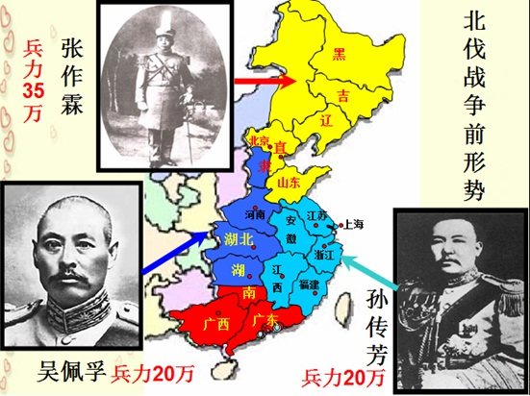
北伐战争前夕全国形势图

Slide 16
是中国近代史上前所未有的大革命。动摇了北洋军阀的统治，沉重打击了帝国主义的侵略势力。但最终因国民党右派叛变革命而宣告失败。
3.评价：
4.败因：
客观：
帝、封势力联合绞杀、国民党右派背叛革命
主观：
中共领导人陈独秀犯了右倾机会主义错误，放弃革命领导权
教训：要取得革命的胜利，必须坚持对中国革命的领导权，必须掌握革命武装，进行武装斗争。

Slide 17
本课小结：新民主主义革命的崛起（1919—1927年）
一个开端
（无产阶级）
五四运动
一个政党
（马列主义）
中国共产党（焕然一新）
一次合作
第一次国共合作（革命统一战线）
一次革命高潮
国民革命（北伐战争）
一条道路
工农武装割据、农村包围城市

Slide 18
1．(2013·山东文综·13)1923年，陈独秀说：“五四运动虽然未能达到理想的成功，而在此运动中最努力的革命青年，逐接受世界的革命思潮，由空想而实际运动，开始了中国革命之新的方向。”陈独秀所说的“中国革命之新的方向”指
A．武装革命 B．无产阶级革命
C．民族革命 D．国民革命
B

Slide 19
2．(2016·北京文综·18)20世纪一二十年代，一位历史人物因创办《新青年》被誉为新文化运动的先驱，后又成为“五四运动的总司令”。此人
A．是中共“一大”上海组的代表
B．在中共“一大”被选为书记
C．提出“政权是由枪杆子中取得的”
D．指挥了“八一”南昌起义
B

Slide 20
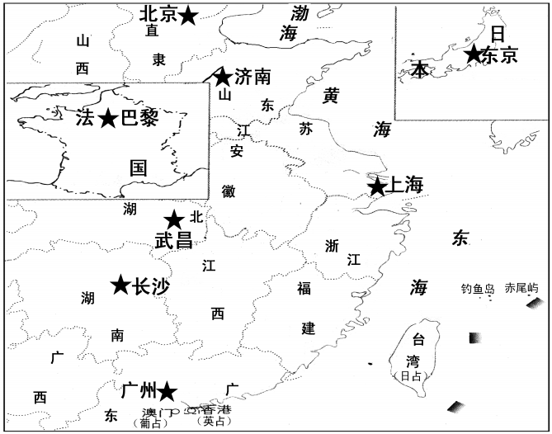
3．(2015·江苏单科·9)下图中带★处反映了20世纪初期某类组织的分布状况。它们的历史作用是
A．促成了资产阶级革命政党的建立
B．奠定了中国共产党成立的基础
C．推动了新文化运动的深入发展
D．掀起了国民革命运动的高潮
B

Slide 21
4．(2014·天津文综·8)中国大地从南到北、从珠江三角洲到长江三角洲，处处燃烧着革命的火焰，使“孙中山先生致力国民革命凡四十年还未能完成的革命事业，在仅仅两三年之内，获得了巨大的成就”。这一“革命的火焰”
A．促进了国共两党进一步合作
B．完成了民主革命任务
C．实现了孙中山的革命目标
D．动摇了帝国主义统治中国的根基
D

